Slide 1
Papel Misionero
Marcas finalistas · negativo y una tinta sobre kraft · Helvetica por niveles

Slide 2
Benchmark de categoría
PUNTO DE PARTIDA
Relevamos los tableros de referencia de marcas forestales y de madera. El árbol es el signo más usado de la categoría: diferenciarse exige contarlo desde lo que solo Papel Misionero tiene: la P, el papel y Misiones.

Slide 3
Seis recursos que se repiten
BENCHMARK · RECURSOS DE LA CATEGORÍA
Frecuencia estimada sobre el relevamiento de referencias aportadas.
Pino de pisos
Triángulos o chevrones apilados, solos o en círculo.
Frecuencia: Muy alta
Genérico: se pierde entre cientos de marcas.
Letra con árbol
El pino se recorta dentro de una inicial.
Frecuencia: Alta
Recurso fuerte si la letra es propia: la P.
Líneas paralelas
El árbol se dibuja con trazos o hebras.
Frecuencia: Media
Elegante, pero se empasta en tamaños chicos.
Insignia vintage
Escudos y grabados con estética de cabaña.
Frecuencia: Media
Ajena a una industria papelera moderna.
Árbol orgánico
Copas redondeadas y ramas de trazo afinado.
Frecuencia: Alta
Calidez y oficio; el tono que adoptamos.
Piña y anillos
La semilla o el corte del tronco como signo.
Frecuencia: Baja
Espacio poco explorado: territorio propio.

Slide 4
Dónde se ubican las propuestas
BENCHMARK · MAPA DE POSICIONAMIENTO
La mayoría de la categoría se agrupa en lo literal y genérico. Las tres familias de propuestas ocupan el cuadrante propio de Papel Misionero.
ABSTRACTO
La P
Líneas paralelas
Sellos y contenedores
Árbol orgánico
Letra con árbol
Insignia vintage
Árbol solo
Pino de pisos
LITERAL
GENÉRICO DE LA CATEGORÍA
PROPIO DE PAPEL MISIONERO

Slide 5
La P
SECCIÓN 1 · 4 PROPUESTAS
La inicial como contenedor del origen. La P de Papel abraza el árbol, la bobina o la madera: el nombre y el territorio se leen en un mismo signo, propio e imposible de confundir con otras marcas forestales.

Slide 6


P monolínea con araucaria
LA P · A1
Una sola línea dibuja la P y abraza a la araucaria, el árbol emblema de Misiones. El ojo de la letra se cierra sobre el tronco: marca y territorio en un mismo gesto. Liviana y elegante para la comunicación institucional.
NEGATIVO
UNA TINTA SOBRE KRAFT
Notes:
P monolínea con araucaria (A1), sección La P.

Slide 7


P con araucaria calada
LA P · A4
La P de cuerpo pleno recorta la araucaria en negativo. Máxima pregnancia y resistencia en impresión flexográfica: funciona como sello sobre bolsas y bobinas.
NEGATIVO
UNA TINTA SOBRE KRAFT
Notes:
P con araucaria calada (A4), sección La P.

Slide 8


P espiral
LA P · N1
El pliego se enrolla como una bobina y baja para formar la P. Habla del producto, el papel en movimiento, con un único trazo continuo, simple y memorable.
NEGATIVO
UNA TINTA SOBRE KRAFT
Notes:
P espiral (N1), sección La P.

Slide 9


P de anillos
LA P · N3
El ojo de la P es un corte de tronco: los anillos de crecimiento cuentan tiempo, madera y origen. Une la inicial con la materia prima.
NEGATIVO
UNA TINTA SOBRE KRAFT
Notes:
P de anillos (N3), sección La P.

Slide 10
Sellos y contenedores
SECCIÓN 2 · 5 PROPUESTAS
Formas cerradas que funcionan como garantía de procedencia. Son las más compactas y resistentes: se leen en tamaños mínimos, se estampan sobre kraft y resuelven perfiles digitales sin perder identidad.

Slide 11


Araucaria en arco
SELLOS Y CONTENEDORES · A3
La araucaria se recorta dentro de un arco, como una ventana a la selva. Compacta y legible a 16 px: la mejor versión para aplicaciones pequeñas.
NEGATIVO
UNA TINTA SOBRE KRAFT
Notes:
Araucaria en arco (A3), sección Sellos y contenedores.

Slide 12


Araucaria en sello
SELLOS Y CONTENEDORES · A5
El árbol calado en un círculo: un sello de procedencia, directo y versátil, pensado para estamparse sobre kraft.
NEGATIVO
UNA TINTA SOBRE KRAFT
Notes:
Araucaria en sello (A5), sección Sellos y contenedores.

Slide 13


Corte del tronco
SELLOS Y CONTENEDORES · N2
Los anillos de crecimiento de un tronco real, levemente descentrados. Un símbolo abstracto y propio de la industria forestal, sin recurrir al dibujo del árbol.
NEGATIVO
UNA TINTA SOBRE KRAFT
Notes:
Corte del tronco (N2), sección Sellos y contenedores.

Slide 14


Sello: anillos y pino
SELLOS Y CONTENEDORES · N4
El pino, la especie que se cultiva y se transforma en papel, en el corazón del tronco. Cuenta el ciclo completo: bosque, madera y fibra.
NEGATIVO
UNA TINTA SOBRE KRAFT
Notes:
Sello: anillos y pino (N4), sección Sellos y contenedores.

Slide 15


Sello: anillos y araucaria
SELLOS Y CONTENEDORES · N5
La misma construcción con la araucaria: el corte de la madera protege al árbol nativo, un mensaje de conservación de la selva paranaense.
NEGATIVO
UNA TINTA SOBRE KRAFT
Notes:
Sello: anillos y araucaria (N5), sección Sellos y contenedores.

Slide 16
Árbol solo
SECCIÓN 3 · 5 PROPUESTAS
La silueta como signo. Sin contenedor ni letra, el árbol habla por sí mismo y se integra al logotipo con la mayor simplicidad. El desafío es la especie: araucaria como emblema o pino como materia prima.

Slide 17


Araucaria de ramas
ÁRBOL SOLO · A2
La silueta inconfundible del pino Paraná: copa plana en capas y fuste alto. Reconocida en todo el litoral como símbolo misionero.
NEGATIVO
UNA TINTA SOBRE KRAFT
Notes:
Araucaria de ramas (A2), sección Árbol solo.

Slide 18
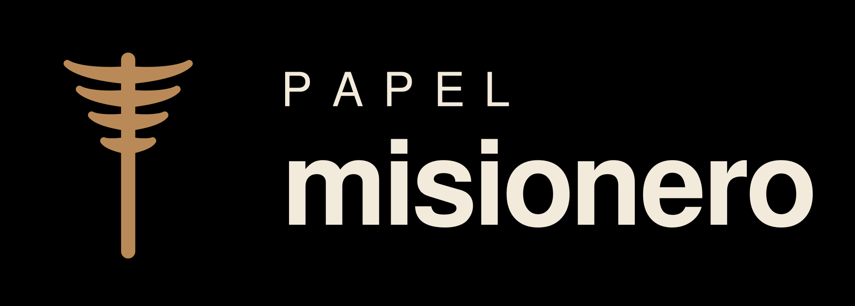

Araucaria
ÁRBOL SOLO · P4
Versión vertical y estilizada de la araucaria, de trazo afinado. Liviana y elegante junto al logotipo.
NEGATIVO
UNA TINTA SOBRE KRAFT
Notes:
Araucaria (P4), sección Árbol solo.

Slide 19
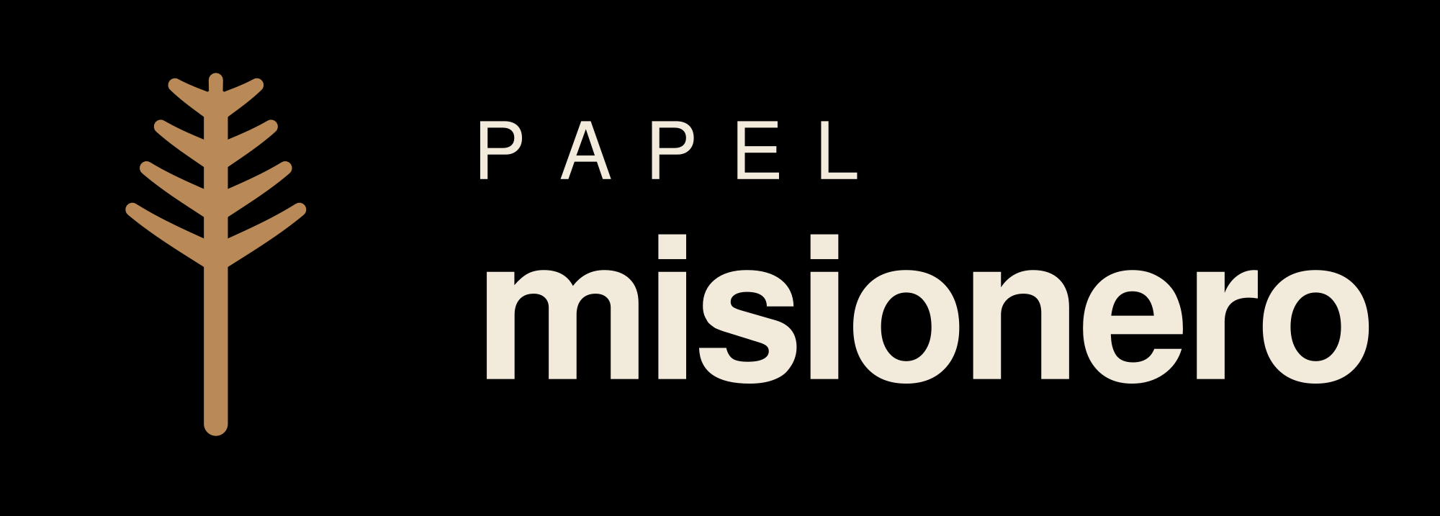

Pino
ÁRBOL SOLO · P1
El pino elliottii y taeda, materia prima de la compañía, dibujado con ramas que se afinan. Honestidad de origen: el árbol que se planta es el árbol que se muestra.
NEGATIVO
UNA TINTA SOBRE KRAFT
Notes:
Pino (P1), sección Árbol solo.

Slide 20


Pino pleno
ÁRBOL SOLO · P2
Más ramas y copa más ancha: mayor presencia y mejor equilibrio con el peso del logotipo en bold.
NEGATIVO
UNA TINTA SOBRE KRAFT
Notes:
Pino pleno (P2), sección Árbol solo.

Slide 21
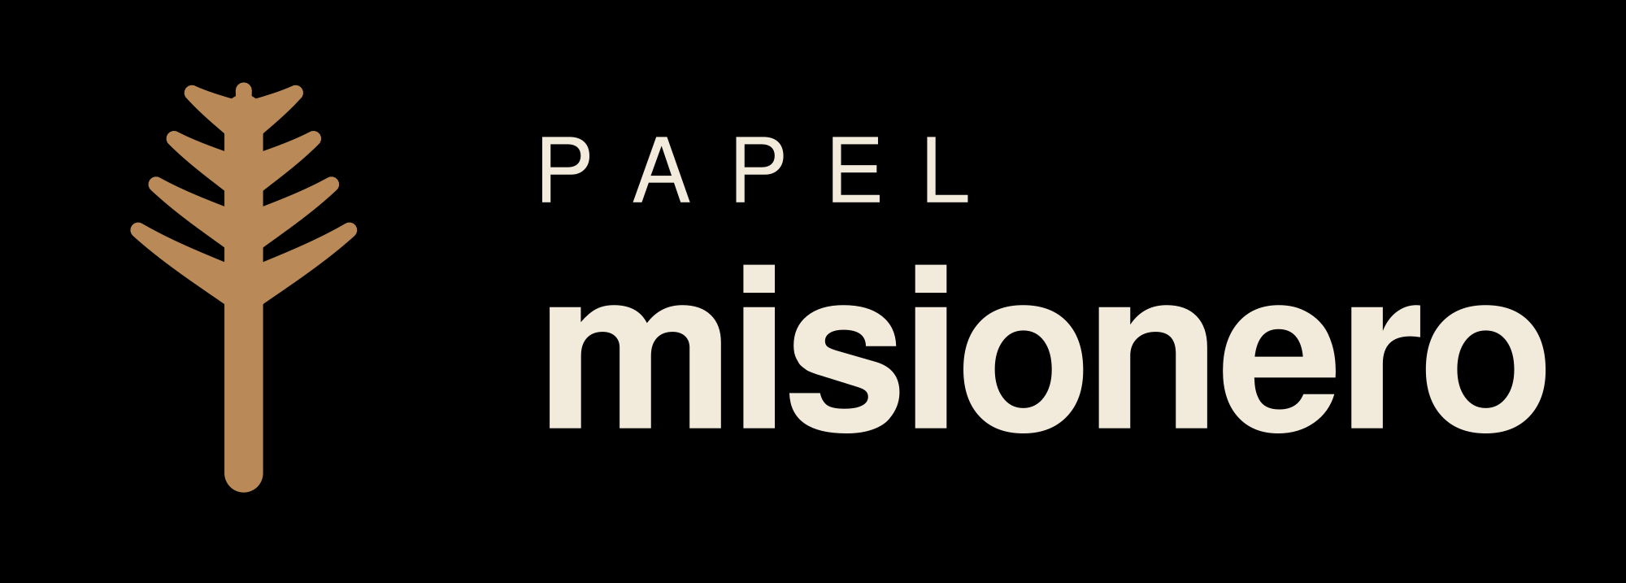

Trazo pesado
ÁRBOL SOLO · P3
Trazos robustos pensados para la impresión en bolsas y los tamaños mínimos. La versión de mayor resistencia técnica.
NEGATIVO
UNA TINTA SOBRE KRAFT
Notes:
Trazo pesado (P3), sección Árbol solo.

Slide 22
Sistema de identidad
COMÚN A TODAS LAS MARCAS
Una paleta nacida del paisaje misionero, una tipografía en dos niveles y reglas pensadas para imprimir a una tinta sobre kraft.

Slide 23
Paleta, tipografía y reglas
SISTEMA · COMÚN A TODAS LAS MARCAS FINALISTAS
Verde selva
#1F3A2B · tinta principal
Kraft
#B98A57 · soporte y acento
Kraft oscuro
#8E6538
Tierra colorada
#B0452B · acento
Papel crudo
#F2EADB · fondo
PAPEL
misionero
Helvetica Regular espaciada + Helvetica Bold apretada. Dos niveles: el origen manda.
Reglas
Una sola tinta: verde selva, o kraft y crudo en negativo.
Calado mínimo de 5 unidades para flexografía.
Isotipo a 1,3 veces la altura del bloque de texto.
Margen de respeto: la altura de «PAPEL» alrededor.
Tamaño mínimo del isotipo: 16 px / 6 mm.

Slide 24


Pruebas de color
SISTEMA · ARAUCARIA DE RAMAS (A2)
La misma marca en las combinaciones de la paleta: todas funcionan a una o dos tintas y conservan el contraste.
VERDE SELVA · KRAFT Y CRUDO
KRAFT · VERDE SELVA
PAPEL CRUDO · VERDE SELVA
TIERRA COLORADA · CRUDO
KRAFT OSCURO · CRUDO
PAPEL CRUDO · TIERRA Y VERDE

